Slide 1
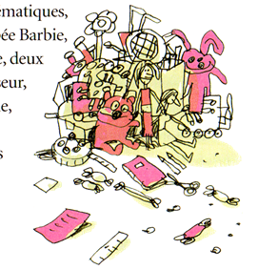
Cartable
Il y a encore des tas de choses à emporter : les gâteaux au chocolat, les rollers, les bonbons à la framboise et les habits de Barbie.
Elle enlève le moins important : les cahiers, le livre de mathématiques, la trousse, le classeur, la règle. Mais elle a beau tasser, les rollers et les habits de Barbie n’entrent pas.
Alors, elle téléphone à Lola, sa meilleure amie.
- Lola, il faut que tu viennes jouer chez moi. Je ne peux pas aller à l’école aujourd’hui. Mon cartable est trop petit.
Finies les vacances. L’école recommence
ce matin. Fouzia est contente. C’est bien, l’école, on peut jouer avec les copines. Fouzia prépare son cartable. Un cartable tout neuf.
Elle met dedans : un ballon, deux cahiers, la corde à sauter, le livre de mathématiques, une poupée Barbie, une trousse, deux bracelets, un classeur, le lapin en peluche, une règle.
Zut ! Il n’y a plus de place.
D’après Les histoires minute de Bernard Friot

Slide 2
Cartable
Il y a encore des tas de choses à emporter : les gâteaux au chocolat, les rollers, les bonbons à la framboise et les habits de Barbie.
Elle enlève le moins important : les cahiers, le livre de mathématiques, la trousse, le classeur, la règle. Mais elle a beau tasser, les rollers et les habits de Barbie n’entrent pas.
Alors, elle téléphone à Lola, sa meilleure amie.
- Lola, il faut que tu viennes jouer chez moi. Je ne peux pas aller à l’école aujourd’hui. Mon cartable est trop petit.
Finies les vacances. L’école recommence
ce matin. Fouzia est contente. C’est bien, l’école, on peut jouer avec les copines. Fouzia prépare son cartable. Un cartable tout neuf.
Elle met dedans : un ballon, deux cahiers, la corde à sauter, le livre de mathématiques, une poupée Barbie, une trousse, deux bracelets, un classeur, le lapin en peluche, une règle.
Zut ! Il n’y a plus de place.
D’après Les histoires minute de Bernard Friot

